Slide 1



Slide 2

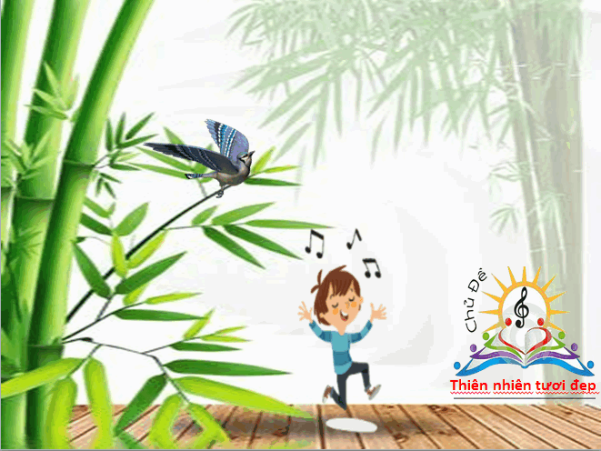
Hát lại bài “con chim hay hót” khởi động giọng
Giới thiệu bài

Slide 3

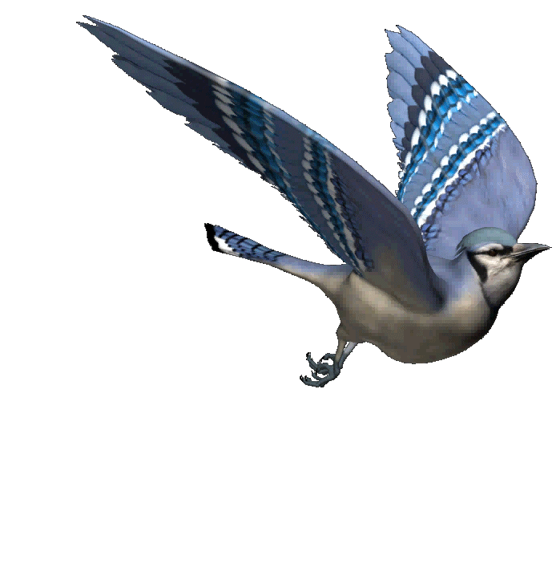


ÂM NHẠC LỚP 5
TIẾT 5
Ôn bài hát: Con chim hay hót
Nhạc cụ: Gõ đệm cho bài hát với tiết tấu phù hợp
Thiên nhiên tươi đẹp

Slide 4

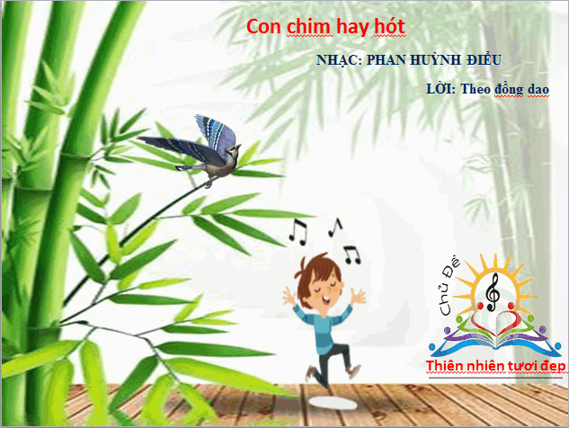
NỘI DUNG 1: ÔN HÁT
Ôn hát với các hình thức để hát đúng giai điệu, sắc thái sửa sai
HĐ: THỰC HÀNH-LUYỆN TẬP

Slide 5

1 HS lĩnh xướng
Lớp hòa giọng
HÁT: Câu 1,3,5
HÁT: Câu 2,4,6,7

Slide 6
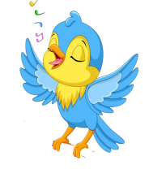
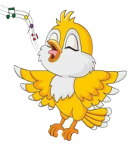
Ôn Hát kết hợp gõ đệm theo phách
Câu 1: Con chim hay hót. Nó đứng nó hót cành đa.
Câu 7: Chim ơi là ới chim ơi, ơi chim ơi.
HĐ: VẬN DỤNG-SÁNG TẠO

Slide 7
Hát hát kết hợp gõ đệm theo nhịp
Câu 1: Con chim hay hót. Nó đứng nó hót cành đa.
Câu 7: Chim ơi là ới chim ơi, ơi chim ơi.

Slide 8
Nửa lớp
Nửa lớp
Hát gõ phách
Hát gõ nhịp

Slide 9
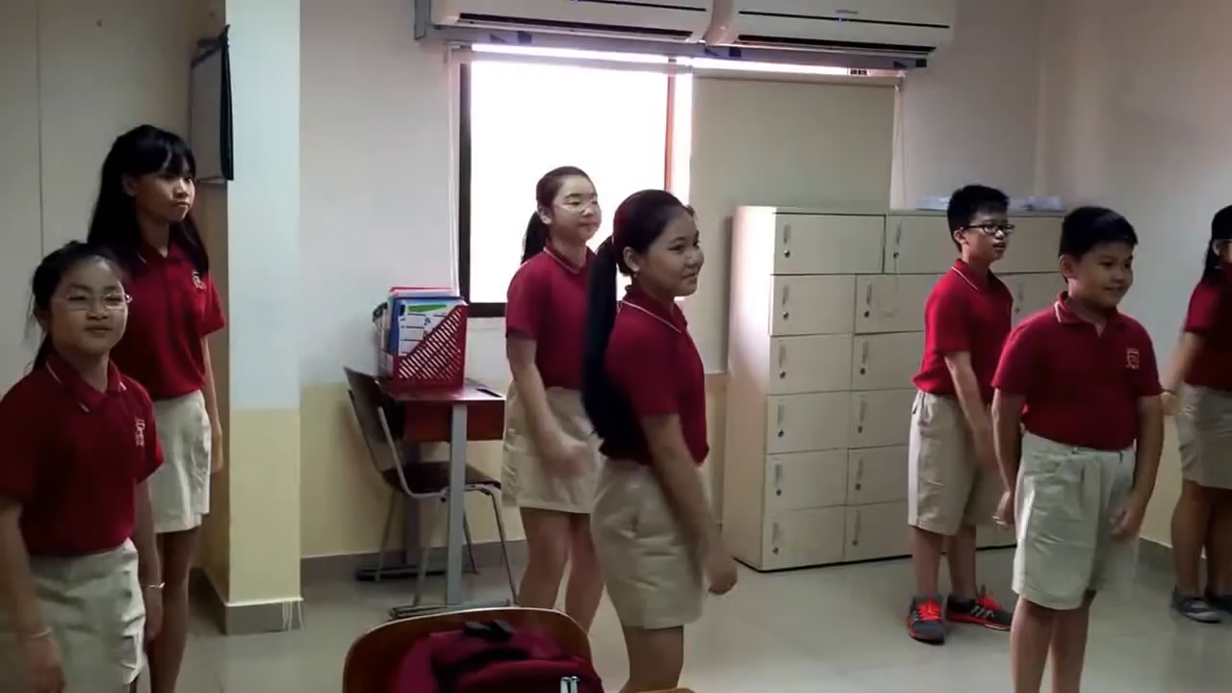
HD hát vận động phụ họa

Slide 10
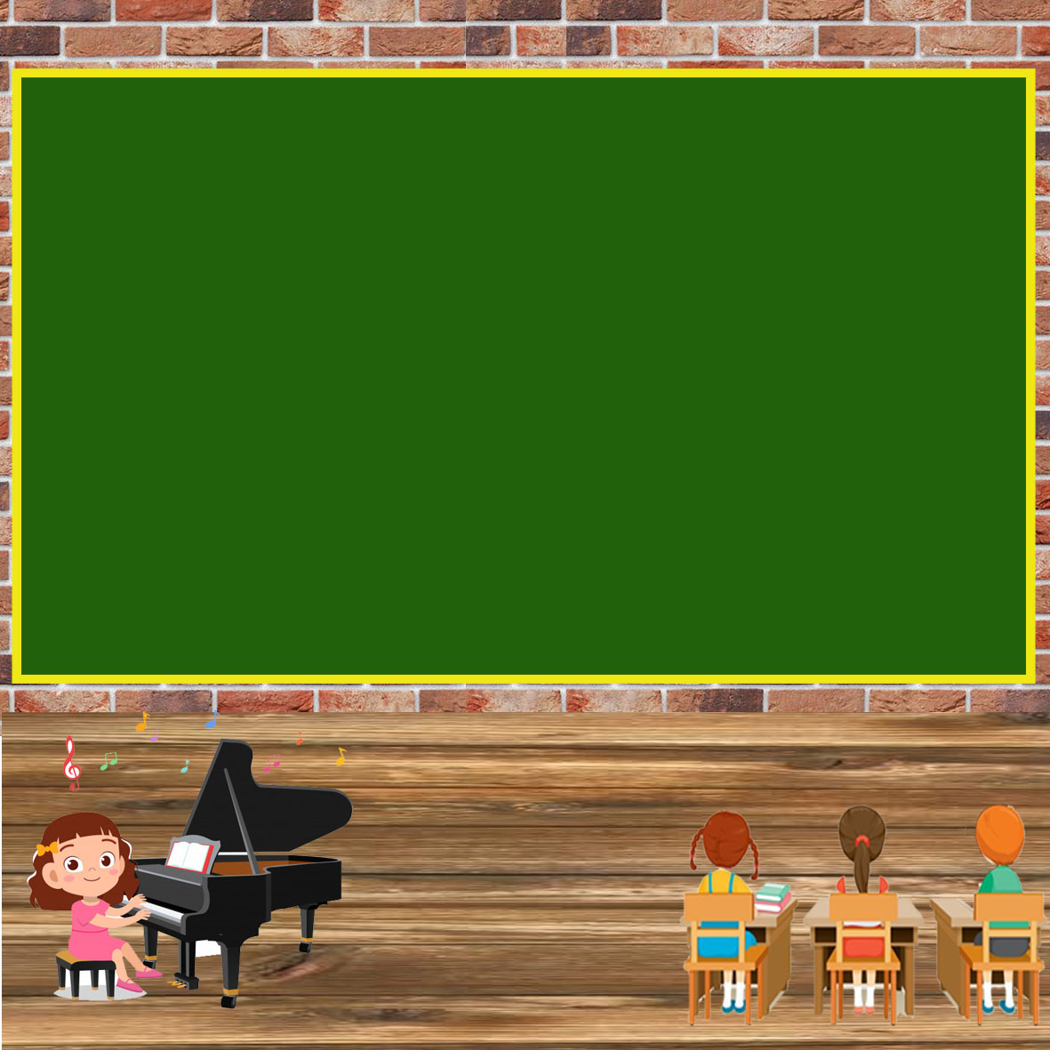

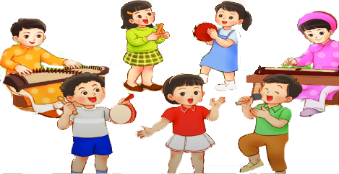
Nội dung 2: Nhạc cụ Gõ đệm với tiết tấu phù hợp
Luyện tập tiết tấu bằng nhạc cụ thanh phách
Mẫu tiết tấu số 1

Slide 11

Ứng dụng tiết tấu trên vào bài
Câu 1: Con chim hay hót. Nó đứng nó hót cành đa.
Câu 7: Chim ơi là ới chim ơi, ơi chim ơi.

Slide 12

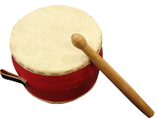
Mẫu tiết tấu số 2
Luyện tập tiết tấu bằng nhạc cụ trống con

Slide 13
Ứng dụng tiết tấu trên vào bài
Câu 1: Con chim hay hót. Nó đứng nó hót cành đa.
Câu 7: Chim ơi là ới chim ơi, ơi chim ơi.

Slide 14
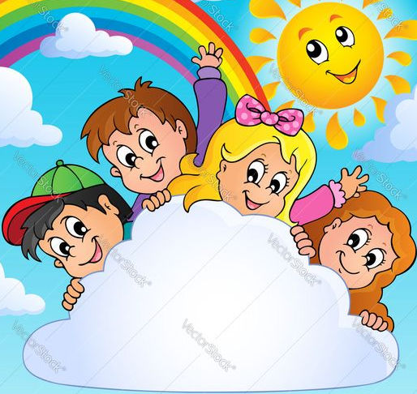
Giáo dục-củng cố-dặn dò

Slide 15


